Slide 1
Göz ile Kontrol Edilen Video Asistan
@Nocheborgia

Slide 2
>Uygulama Amacı
Fiziksel engellilerin bilgisayar kullanımını sağlama
Düşük bütçeli kameralarda gözbebeği hareketi tespiti

Slide 3
>Kullanılan Dil ve Kütüphaneler
>Python
-Dlib
-OpenCv
-Math
-Pyglet

Slide 4
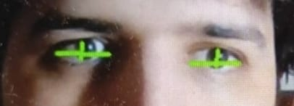
>Göz kırpma akış şeması
Kamera frame ini griye çevirip facial landmarklar atanır.
Göz çevresine denk gelen noktaların landmarkları çıkartılır ve aralarında çizgiler çekilir.
Hypot fonksiyonu ile uzunluklar bulunduktan sonra aralarında bir orantı bulunmak adına bölünür ve belli bir orantıdan yüksek olduğunda göz kapalı sayılır.

Slide 5
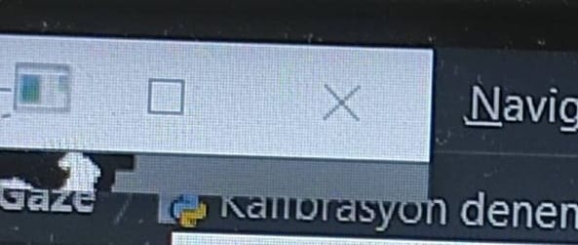
>Gözbebek Tespit Akış Şeması
Kameranın piksel sayısına göre x ve y koordinatlarını bu landmarklara atayıp ayrı bir thresholda gri frame i atıyoruz
Atadığımız thresholddaki gri frame i binarye çeviriyoruz.

Slide 6
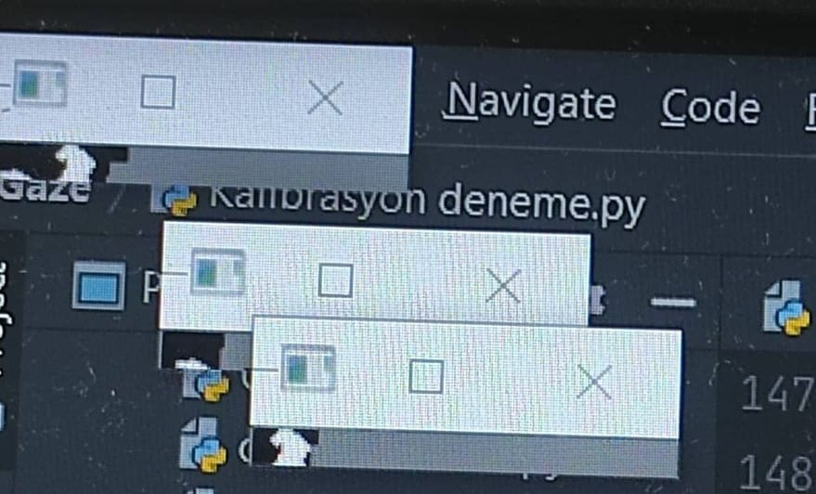
>Gözbebek Tespit Akış Şeması
Bu binary yeni görüntü matris mantığında sağ ve sol üzere parçalanır.
Bu parçalama işleminden sonrasında ise CountNonZero fonksiyonu kullanılarak 1 e eşitlenmiş beyaza denk gelen piksel sayısı bulunur.
Bu fonksiyon ile parlaklık,göz büyüklüğü,uzaklık ve kamera açısına göre değişkenlik gösteren integer değerler döndürmüş olunur.

Slide 7
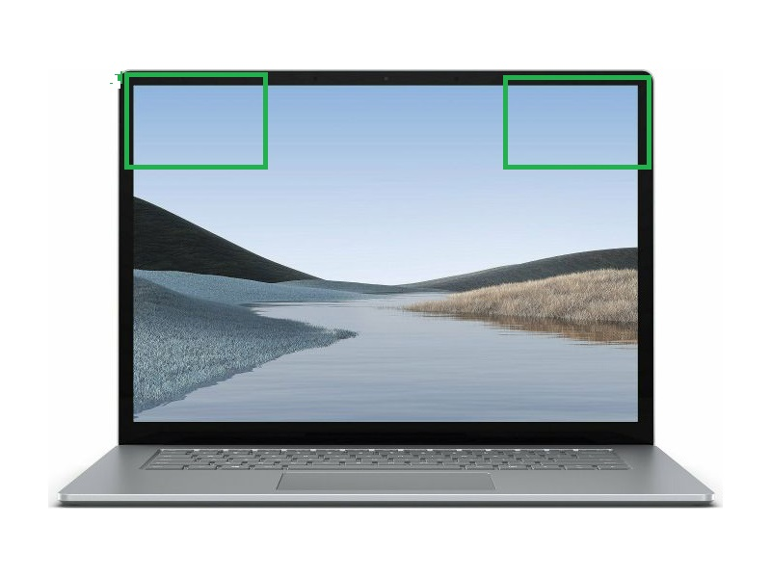
>Odaklanma
Canlı bir ortamın çok fazla değişkeni olduğundan bu durumu indirgemek adına sağ ve sol için parçalama işlemini alt ve üst için de yapılır ve kullanıcıdan bilgisayarın sağ ve sol köşelerine odaklanması istenir.

Slide 8
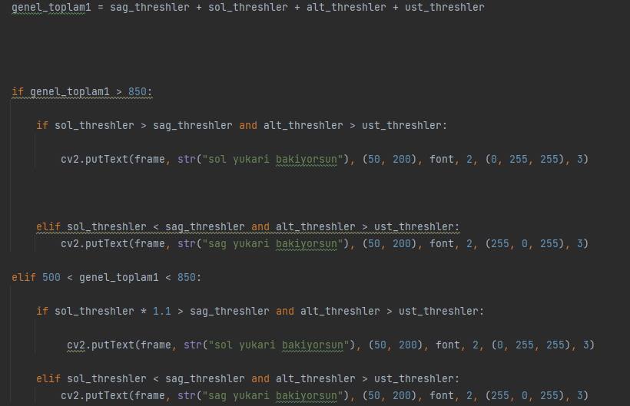
>Kalibrasyon
Oluşturulan 4 treshold ile temin ettiğimiz 4 farklı integer değeri daha önce de belirtildiği üzere parlaklık,uzaklık,göz büyüklüğü ve kamera açısına göre değişmekte.
Yapılan testler sonucunda bu değerler 1400 ile 180 arasındadır.
Tek şartlama ile bu durum stablize edilemeyeceği için içinde birbirine orantılanmış 6 farklı durum söz konusudur.
Örnek olması açısından 2 şart örnekte belirtilmiştir.

Slide 9
>Tuş seçimi
Tuşlar oluşturulan siyah tahta üzerine bir sözlük vasıtası ile atanır.Ve 10 framede bir olmak üzere ilerleyip artış gösterir.Göz kapamada yapılan orantımız belli bir sayıdan fazla olduğunda ise mevcut tuş seçilmiş olur.

